Slide 1

DRUŠTVENA ODGOVORNOST VJEŽBENIČKE TVRTKE

Slide 2
NAČINI MOTIVACIJE ZAPOSLENIKA
Pozitivna komunikacija između
zaposlenika
Komunikacija je opuštena i
bez pritiska te usmjerena na rješavanje problema.
Poštuje se hijerarhija
i izvršavanje zadataka u
određenom roku.
Poticanje prijateljskog
natjecanja između zaposlenika
Motiviramo zaposlenike da posao
odrade brzo i efikasno
uz poticanje natjecateljskog duha.
Postavljamo jasna očekivanja rezultata rada te zaposlenik preuzima odgovornost i daje svoj maksimum kroz obavljanje zadataka.

Slide 3

Načini nagrađivanja zaposlenika
Priznanje za zaposlenika mjeseca
Zaposlenici kroz uložen rad daju doprinos tvrtki u ostvarivanju poslovnih rezultata. Krajem
mjeseca odabire se zaposlenik mjeseca, te se prigodno nagrađuje priznanjem koje dodjeljuje tvrtka zaposleniku.
Na taj način zaposlenici postaju samouvjereniji u poslu te postižu još bolje razultate s mogućnošću napredovanja.
Prigodni darovi za zaposlenike
Tvrtka Srce Banovine d.o.o. svoje zaposlenike nagrađuje prigodnim darovima kao što su novčani bonusi, darovni bonovi te plaćene stručne edukacije kojima zaposlenici stječu nove vještine i znanja važna za njihov osobni i profesionalni razvoj.

Slide 4
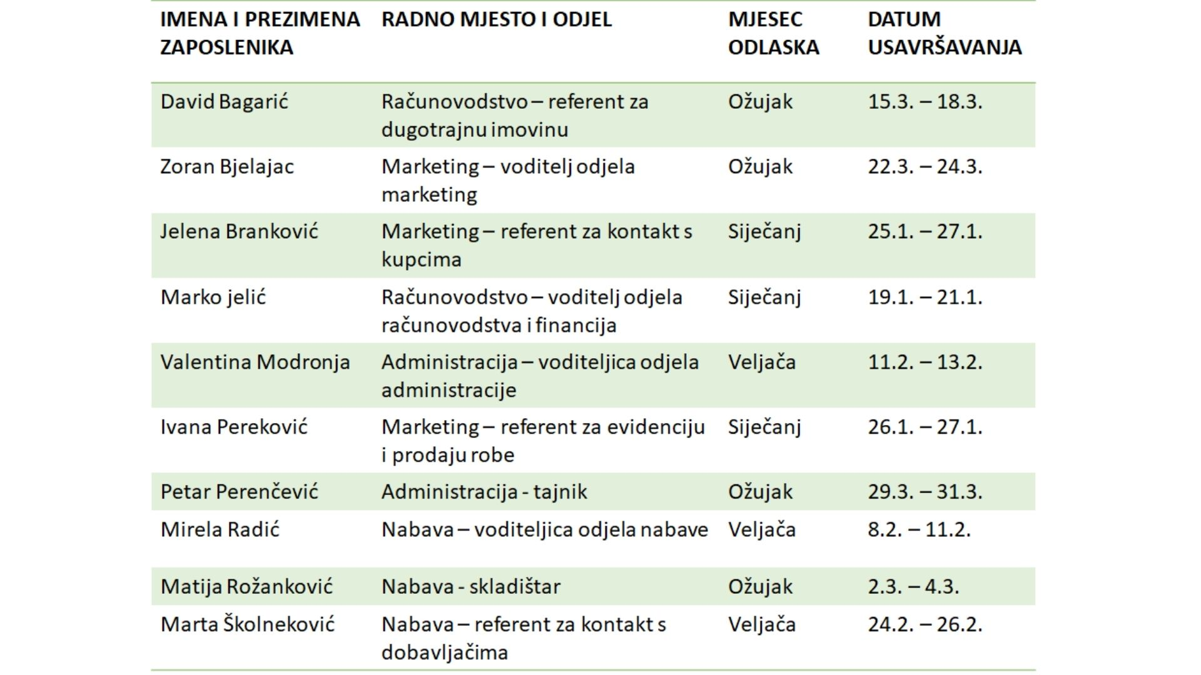
Godišnji plan stručne edukacije

Slide 5
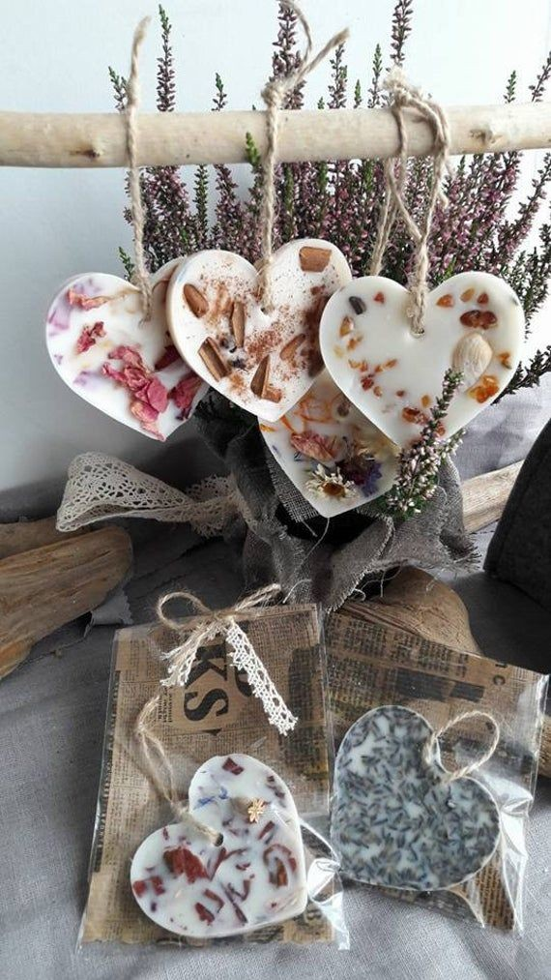
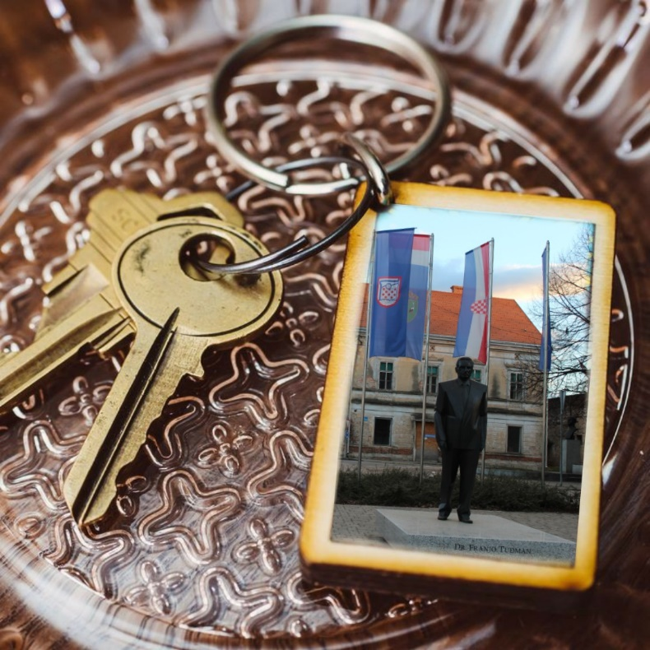
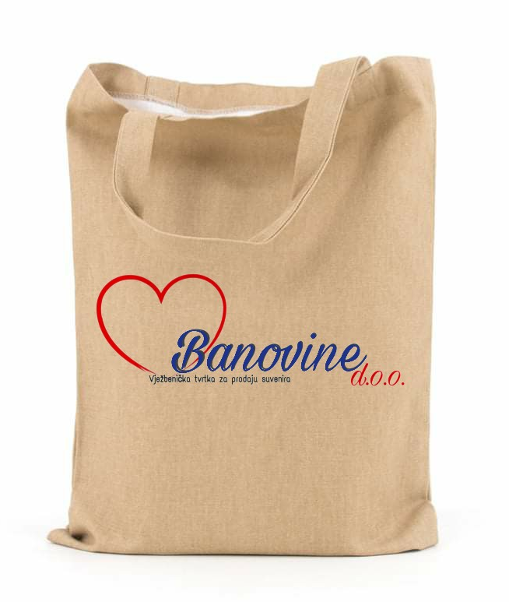
Ekodizajn
Korištenje ekooznaka
Način obavještavanja potrošača
o ekološkim i drugim svojstvima proizvoda, koja određuju njegov
utjecaj na okoliš, a bitna su za
odluke o kupnji.
EKODIZAJN
Koristimo dizajn koji je razgradiv ili upotrebljiv na više načina.
MOBIUSOVA PETLJA
je međunarodni znak za reciklažu, koja znači da se materijal
može preraditi nakon uporabe.
Primjer mobiusove petlje je vrećica koja je napravljena od
reciklirajućih materijala.

Slide 6



NAČIN ZAŠTITE OKOLIŠA U POHRANI POSLOVNE
DOKUMENTACIJE
ISO 14001 potvrđuje usklađenost poslovanja s ekološkom normom Međunarodne organizacije
za standarde.
SUSTAV UPRAVLJANJA OKOLIŠEM
Imamo razvijen sustav upravljanja okolišem kojim se izbjegavaju štetni utjecaji na prirodni okoliš.
Poslovnu dokumentaciju čuvamo u elektroničkom obliku te se poslovanje tvrtke obavlja isključivo elektroničkim putem što nas čini društveno odgovornom tvrtkom.

Slide 7
Sponzoriramo
Športski nogometni klub Banovac
Sponzorstvo finalnog turnira u malom nogometu, u Glini u iznosu od 2.000,00 kuna.
Cilj – unaprijeđenje kvalitete života kroz sport na području grada Gline i okolice.
Djeca kroz sportska natjecanja stječu pobjednički mentalitet, uče kako podnjeti poraz te kroz druženje usvajaju istinske sportske i ljudske vrijednosti.
Košarkaški klub Glina
Nogometni klub Gvozd

Slide 8

DONACIJE
Kontinuirano provodimo različite donacijske aktivnosti na području rada s djecom i mladima.
2% ostvarene neto - dobiti jednom mjesečno doniramo
humanitarnim udrugama: Hrabro Srce, SOS dječje selo Hrvatska, Suncokret...
Svaki mjesec doniramo drugoj humanitarnoj udruzi
kako bi omogućili bolje životne uvjete za djecu te
promijenili njihov život na bolje.
Što više daješ,
tim više imaš.

Slide 9
Promidžbenim materijalima tvrtke promoviramo prvenstveno grad Glinu i područje Banovine.
MARKETING ZA
OPĆE DOBRO
Grad Glinu i Banovinu promoviramo kroz sudjelovanje na sajmovima i prodaju proizvoda tako što sa svakim proizvodom kupci mogu saznati zanimljivosti o bogatoj povijesti Banovine.
U unaprijed dogovorenu razdoblju, dio prihoda od prodaje
jednog određenog proizvoda ili grupe proizvoda doniramo neprofitnim organizacijama na području Sisačko – moslavačke županije.
Kroz razvijanje partnerskih odnosa nastojimo razvijati dugoročne odnose kroz kontinuiranu novčanu potporu različitim neprofitnim organizacijama razvijajući pozitivan odnos prema zajednici i društvu u kojem djelujemo.

Slide 10
HVALA NA PAŽNJI!

